Slide 1
Unité 3: L’Avenir

Slide 2
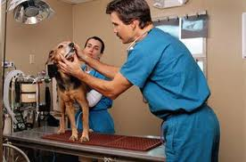
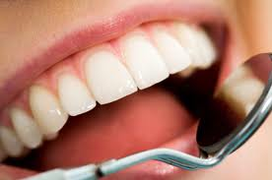
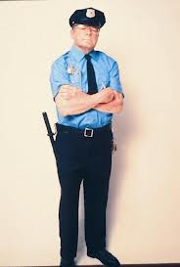
Le Futur
1. Je _______ (être)
2. Tu ________ (être)
3. Elle ________ (être)
4. Il ________ (être)

Slide 3
Le Futur
Je serai vétérinaire
je vais être …
2. Tu seras juge.
3. Elle sera dentiste
4. Il sera policier.

Slide 4
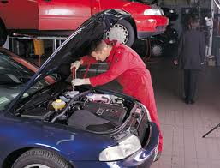
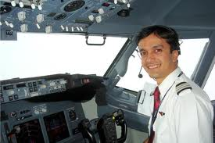
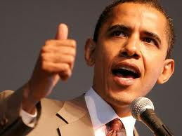
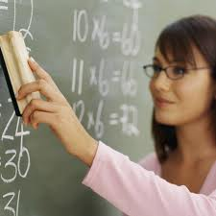
Le Futur
5. Nous _______ (être)
6. Vous ________ (devenir)
7. Ils ________ (devenir)
8. Elles ________ (être)

Slide 5
Le Futur
5. Nous serons mécaniciens.
6. Vous deviendrez pilote(s).
7. Ils deviendront politiciens.
8. Elles seront enseignantes.

Slide 6
Le Futur
A: Tu ________________ à l’université? (aller)
B: Oui/Non, j’ ____________________ à l’université. (assister)
A: Qu’est-ce que tu _________________ comme métier? (faire)
B: Je ____________ (être) ___________________ (un métier).
A: Où est-ce que tu _______________ ?(habiter)
B: J’________________ (espérer) d’habiter à __________________ (une ville).
A: Est-ce que tu _________________ d’enfants? (avoir)
B: Oui/Non j’ _________________________ d’enfants. (avoir)

Slide 7
Le Futur
A: Tu iras à l’université? (aller)
B: Oui, j’ assisterai à l’université. (assister)
A: Qu’est-ce que tu feras comme métier? (faire)
B: Je serai (être) médecin (un métier).
A: Où est-ce que tu habiteras?(habiter)
B: J’espérerai (espérer) d’habiter à Paris (une ville).
A: Est-ce que tu auras d’enfants? (avoir)
B: Non, je n’aurai pas d’enfants. (avoir)

Slide 8
Le Futur
A: Est-ce tu ________________d’aller en Europe? (désirer)
B: Oui, je _____________________ en France. (voyager)
A: Tu _______________________ le trajet tout seul? (faire)
B : Non, je _____________________ avec mon ami. (voyager)
A: Qu’est-ce que vous ___________________ à Paris? (voir)
B: Nous ______________ la Tour Eiffel et le Louvre. (voir)
A: Qu’est-ce que tu __________________ au café? (manger)
B: Je ___________________ un croque monsieur. (prendre)

Slide 9
Le Futur
A: Est-ce tu désireras d’aller en Europe? (désirer)
B: Oui, je voyagerai en France. (voyager)
A: Tu feras le trajet tout seul? (faire)
B : Non, je voyagerai avec mon ami. (voyager)
A: Qu’est-ce que vous verrez à Paris? (voir)
B: Nous verrons la Tour Eiffel et le Louvre. (voir)
A: Qu’est-ce que tu mangeras au café? (manger)
B: Je prendrai un croque monsieur. (prendre)

Slide 10
The future tense can be tricky to pronounce! Practice saying these words with a partner!
j’arriverai
tu voyageras
il finira
elle aura
on parlera
nous travaillerons
vous acheterez
ils commanderont
elles regarderont

Slide 11
QUI et QUE

Slide 12
Combine the sentences using QUI or QUE
La biologie est une matière. J'aime cette matière.
La biologie est une matière que j’aime.
2. C'est le chien. Le chien mange mes bonbons.
C’est le chien qui mange mes bonbons.
3. Voici les lunettes. Je vais acheter les lunettes.
Voici les lunettes que je vais acheter.
C’est le prof. Je connais le prof.
C’est le prof que je connais.

Slide 13
Si Clauses (Propositions avec “si”)
To say that IF something happens, something else WILL happen, use a
“si” clause!
Begin with the word “Si” and then write a clause in the present tense. Next, use a comma and complete your sentence using a clause in the FUTUR SIMPLE tense we’ve been practicing.

Slide 14
Si Clauses (Propositions avec “si”)
EXAMPLES:
1. Si j’étudie beaucoup, je réussirai à mon examen!
2. Si je dors huit heures le soir, je ne serai pas fatigué.

Slide 15
Si Clauses (Propositions avec “si”)
ira
Si elle a mal aux dents, elle ______ voir un dentiste. (aller)
Si vous ________ froid, vous porterez un pull. (avoir)
S’ils ont mal à la tête, ils ____________ de l’aspirine. (prendre)
S'il fait beau, nous ________ à la plage faire du surf. (aller)
Si tu pratiques beaucoup de natation, tu ________moins mal au dos! (avoir)
avez
prendront
irons
auras

Slide 16
Si Clauses (Propositions avec “si”)
finissez
Si vous ____________le travail, vous jouerez au football. (finir)
Si notre club gagne la coupe, nous _________ très heureux! (être)
Si tu achètes une voiture, tu ne __________ pas payer le loyer. (pouvoir)
S'il fait beau, on __________sur la terrasse. (manger)
Je ________ du ski nautique, si j'ai le temps cet été. (faire)
serons
pourras
mangera
ferai

Slide 17
Si Clauses- Activité
On a sheet of paper, make up 2 “si + présent” clauses and 2 “futur simple” clauses (do NOT write complete sentences). Then, get up and meet 4 different classmates. Ask each of them for a clause needed to complete your sentences. Record their clauses to complete your sentences and translate the silly sentences you come up with!

Slide 18
VENIR …and verbs like it!
venir: to come devenir: to become
parvenir: to achieve
revenir: to come back

Slide 19
VENIR
je viens nous venons
tu viens vous venez
il/elle/on vient vous viennent

Slide 20
VENIR
venir is a special verb. It means “to come,” BUT if you follow it with “de + infinitif,” the meaning changes to “just” (as in something just happened).
example:
Je viens de passer un examen
I just took a test

Slide 21
TRADUISEZ
They’ve just arrived (elles):
Elles viennent d’arriver.
2. Are you (tu) coming from school?
Tu viens de l’école?
3. We’ve just watched the game.
Nous venons de regarder le match.
4. I’ve just spoken to Marc.
Je viens de parler à Marc.

Slide 22
TRADUISEZ
You (vous) are coming from the deli.
Vous venez de la charcuterie.
2. He is becoming a doctor.
Il devient médecin.
3. She is coming back from the airport.
Elle revient de l’aéroport.
4. Your mom just called. (familiar/singular)
Ta mère vient de téléphoner.

Slide 23
TRADUISEZ
Are you (tu) coming to the party?
Tu viens à la boum (fête)?
They (ils) are achieving the goals.
Ils parviennent les buts.
3. I will not come to school Saturday.
Je ne viendrai pas à l’école samedi.
4. He will not become a lawyer.
Il ne deviendra pas avocat.

Slide 24
Posez des questions à ton partenaire.
Pour ton anniversaire…
inviter des amis (tu inviteras des amis?)
préparer des hors-d’œuvre
jouer de la guitare
chanter
mettre des disques
danser

Slide 25
Posez des Questions et Repondez
Un voyage
En été, tu auras des vacances ?
Tu feras un voyage ?
Tu iras où pour des vacances ?
Tu feras le voyage en avion, en train ou en voiture ?
Tu feras ce voyage avec ta famille ?
Vous ferez des excursions ensemble ?
Vous irez à la plage ou les montagnes ?

Slide 26
J’espère…
Travaillez avec un partenaire. Dites ce que vous espérez pour l’avenir.
Par exemple : J’espère que je n’aurai plus de devoirs l’année prochain.

